Slide 1
Wellcome to online class
Md. Shafiqur Rahman
Assistant teacher
Koinpura High School
Anwara,Chattogram.

Slide 2
এই পাঠ শেষে শিক্ষার্থীরাঃ-
পদার্থের অবসথা সর্ম্পকে ধারণা দিতে পারবে।
বিভিন্ন পদার্থের বৈশিষট্য ব্যাখ্যা করতে পারবে।
আন্তঃআণবিক শক্তি,আন্তঃআনবিক আকররষণ,আন্তঃআণবিক দূরত্বের সংজ্ঞা দিতে পারবে।

Slide 3
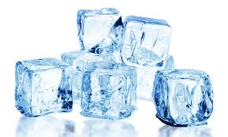
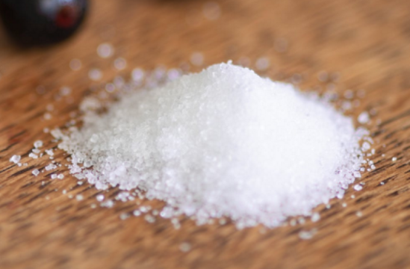
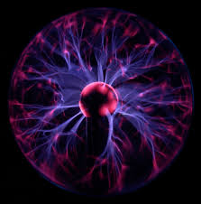
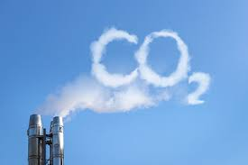

Slide 4
শ্রেণিঃ ৯ম-১০ম
অধ্যায়ঃ-৫ম
বিষয়ঃ পদার্থবিজ্ঞান
আজকের পাঠঃ পদার্থের অবস্থা ও চাপ

Slide 5
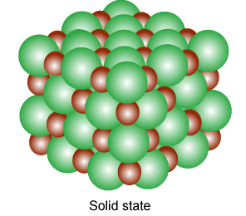
কঠিন পদার্থ
ক) কঠিন পদার্থঃ ১। ভর ও ওজন আছে।
২। আকার ও আকৃতি আছে।
৩। আয়তন আছে।
৪। অণুগুলোর মাঝে আন্তঃআণবিক শক্তি বেশী ও ব্যাসার্ধ কম।

Slide 6
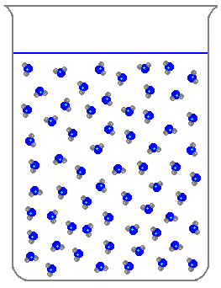
তরল পদার্থ
খ) তরল পদার্থঃ ১। ভর ও ওজন আছে।
২। আকার নেই, আকৃতি নাই।
৩। আয়তন আছে। পাত্রে রাখতে হয়।
৪। অণুগুলোর মাঝে আন্তঃ আণবিক শক্তি কঠিনের চেয়ে কম ও ব্যাসার্ধ বেশী।

Slide 7
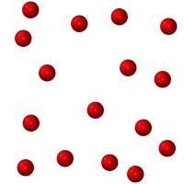
বায়বীয় পদার্থ
গ) বায়বীয়ঃ ১। ভর ও ওজন আছে।
২। আকার ও আকৃতি নেই।
৩। আয়তন আছে । পাত্রে রেখে পরিমাপ করতে হয়।
৪। অণুগুলোর মাঝে আন্তঃ আণবিক শক্তি নেই ও ব্যাসার্ধ নেই ( পাত্রের বাইরে)।

Slide 8
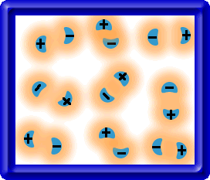
প্লাজমা অবস্থা
ঘ) প্লাজমাঃ ১। পদার্থের আয়নিত অবস্থা।
২। পদার্থের অতি উচ্চ তাপীয় আবস্থা।
৩। নিউক্লীয় অবস্থা।

Slide 9
এক নজরে পদার্থের চার অবস্থা
 |  | তরল | বায়বীয় | প্লাজমা
ভর | আছে | আছে | আছে | আছে
আকার | আছে | নাই | নাই | আছে (চৌম্বক ক্ষেত্র দ্বারা)
আয়তন | আছে | আছে | আছে | আছে
আন্তঃআণবিক শক্তি | বেশী | কম | নাই | নাই
আন্তঃআণবিক ব্যাসার্ধ | কম | বেশী | নাই | নাই

Slide 10
মূল্যায়নঃ-
কঠিন,তরল এবং বায়বীয় পদার্থের বৈশিষট্য আলোচনা কর?

Slide 11
ধন্যবাদ সবাইকে

